Slide 1
FPGA应用分析
计算机科学与技术学院
张剑贤

Slide 2
FPGA应用分析
PLD原理与结构
PLD发展及分类
CPLD原理与结构
FPGA原理与结构
FPGA的发展

Slide 3
1. PLD原理与结构
可编程逻辑器件（ Programmable Logic Device，PLD）
厂家作为一种通用型器件生产的半定制电路。用户利用软、硬件开发工具对器件进行设计和编程，通过配置、更改器件内部逻辑单元和连接结构，从而实现所需要的逻辑功能。

Slide 4
1. PLD原理与结构
基本原理：
任何组合逻辑均可化为“与或”表达式，从而用“与门-或门”的电路来实现；
任何时序电路可由组合电路加上存储元件（触发器）构成；
从原理上说“与或”阵列加上寄存器的结构就可以实现任何的数字逻辑电路；
PLD器件采用与或阵列加上可灵活配置的互连线实现。

Slide 5
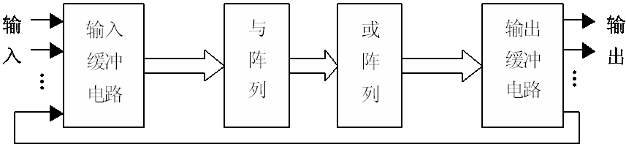
1.PLD原理与结构
“与阵列”和“或阵列”为主体，实现各种逻辑函数和逻辑功能；
输入缓冲：增强输入信号的驱动能力；产生输入信号的原变量和反变量；
输出缓冲：对输出信号进行处理，能输出组合逻辑信号和时序逻辑信号。输出缓冲一般含有三态门、寄存器单元。

Slide 6
2. PLD发展及分类
熔丝编程的PROM和PLA器件
CPLD器件
EPLD的改进型
PAL器件 AMD公司
FPGA器件
1985年
Xilinx公司
GAL器件
Lattice公司
内嵌复杂功能模块的SoPC
EPLD器件
80年代中
Altera公司

Slide 7
2. PLD发展及分类
PROM(可编程只读存储器)
EPROM(紫外线可擦除存储器)
E²PROM(电可擦除存储器)
PLA(可编程逻辑阵列）
PAL(可编程阵列逻辑)
GAL(通用阵列逻辑)
CPLD(复杂可编程逻辑器件)
FPGA(现场可编程门阵列)

Slide 8
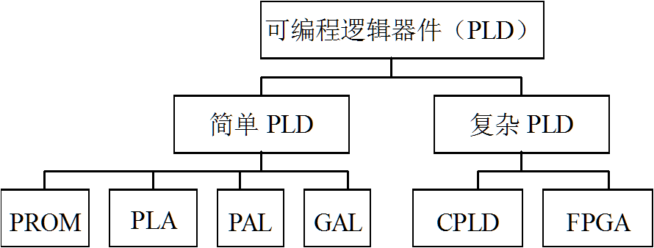
2. PLD发展及分类
1）按集成度分
一般将GAL22V10（500门~750门 ）作为简单PLD和高密度PLD的分水岭

Slide 9
2. PLD发展及分类
  简单PLD(SPLD)也称低密度PLD(LDPLD)，结构简单，成本低、速度高、设计简便，但其规模较小(通常每片只有数百门)，难于实现复杂的逻辑。
按编程部位分类LDPLD
分类 | 与阵列 | 或阵列 | 输出电路 | 可编程类型
可编程只读存储器PROM | 固定 | 可编程 | 固定 | 半场可编程
可编程逻辑阵列PLA | 可编程 | 可编程 | 固定 | 全场可编程
可编程阵列逻辑PAL | 可编程 | 固定 | 固定 | 半场可编程
通用阵列逻辑GAL | 可编程 | 固定 | 逻辑宏单元（OLMC） | 半场可编程

Slide 10
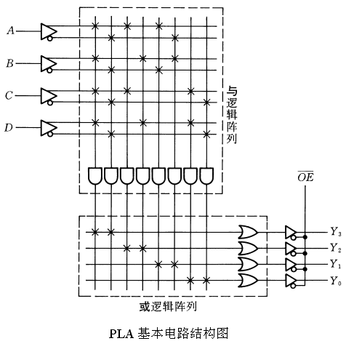
2. PLD发展及分类
  复杂PLD也称高密度PLD(HDPLD)
分类 | 结构形式 | 类型
可擦除可编程逻辑器件(EPLD) | 与或阵列 | 阵列型
复杂可编程逻辑器件(CPLD) | 与或阵列 | 阵列型
现场可编程门阵列(FPGA) | 门阵列 | 单元型

Slide 11
2. PLD发展及分类
  2）按照可以编程的次数分：
    一次性编程器件（OTP，One Time Programmable）
    可多次编程器件
  OTP类器件的特点是：只允许对器件编程一次，不能修改，而可多次编程器件则允许对器件多次编程，适合于在科研开发中使用。

Slide 12
2. PLD发展及分类
3）按编程元件和编程工艺分类
(1)熔丝（Fuse）
(2)反熔丝（Antifuse）编程元件
(3)紫外线擦除、电可编程，如EPROM。
(4)电擦除、电可编程方式，(EEPROM、快闪存储器（Flash Memory）），如多数CPLD
(5)静态存储器（SRAM）结构，如多数FPGA
非易失性
器件
易失性器件

Slide 13
2. PLD发展及分类
4）GAL的结构
  可实现PAL的所有功能；
  PAL是PROM熔丝工艺，为一次编程器件，而GAL是EEPROM工艺，可重复编程；
  PAL的输出是固定的，而GAL用一个可编程的输出逻辑宏单元（OLMC）做为输出电路。
  GAL比PAL更灵活，功能更强，应用更方便，几乎能替代所有的PAＬ器件。

Slide 14
2. PLD发展及分类
PROM、PLA、PAL、GAL器件都属于低密度器件；
EPLD、CPLD和FPGA都属于高密度器件。
在低密度器件中，只有GAL还在使用，主要用在中、小规模数字逻辑方面。
现在的可编程逻辑器件以大规模、超大规模集成电路工艺制造的CPLD、FPGA为主。

Slide 15
3.CPLD原理与结构
CPLD是阵列型高密度可编程控制器，其基本结构形式和PAL、GAL相似，都由可编程的与阵列、固定的或阵列和逻辑宏单元组成，但集成规模都比PAL和GAL大得多。
基本由三部分组成：
宏功能模块
I/O控制块
连线阵列

Slide 16
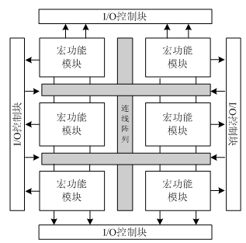
3.CPLD原理与结构

Slide 17
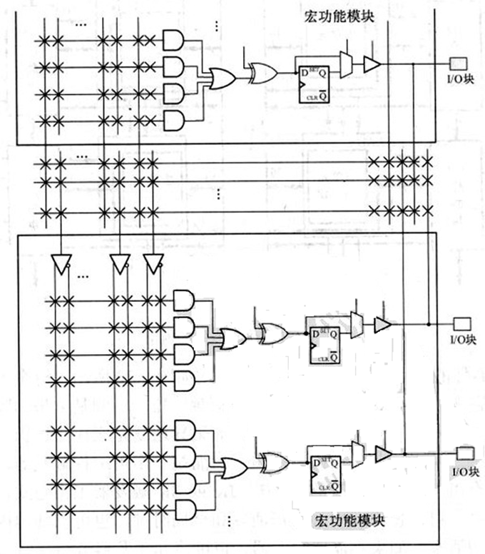
3.CPLD原理与结构
⑴ 宏功能模块，也称宏单元
逻辑阵列（可编程的与阵列、固定的或阵列）
可编程寄存器
数据选择器
异或门、三态门等
Notes:
宏单元可以被单独的配置为时序逻辑或组合逻辑工作方式。
如果每个宏单元中的乘积项不够用时，还可以利用其结构中的共享和并联扩展乘积项。

Slide 18
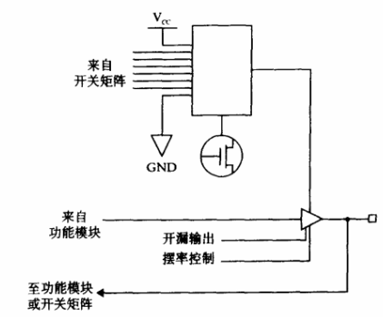
3.CPLD原理与结构
⑵ I/O控制块
I/O控制块的作用是以合适的电平（如TTL，CMOS，ECL，PECL或LVDS）把内部信号驱动到CPLD器件的外部引脚上，或将外部来的信号送到器件内部。
每个I/O可被独立的配置为输入、输出或双向。

Slide 19
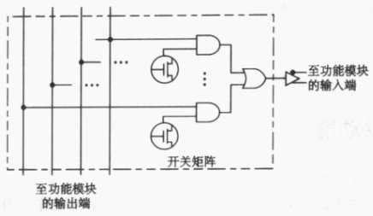
3.CPLD原理与结构
⑶ 连线阵列
将信号从器件的各个部分传递到器件的其他部分。
信号通过芯片的延迟时间可确定。

Slide 20
4. FPGA原理与结构
FPGA的基本结构：
可编程逻辑模块CLB
输入／输出模块IOB
互连资源IR

Slide 21
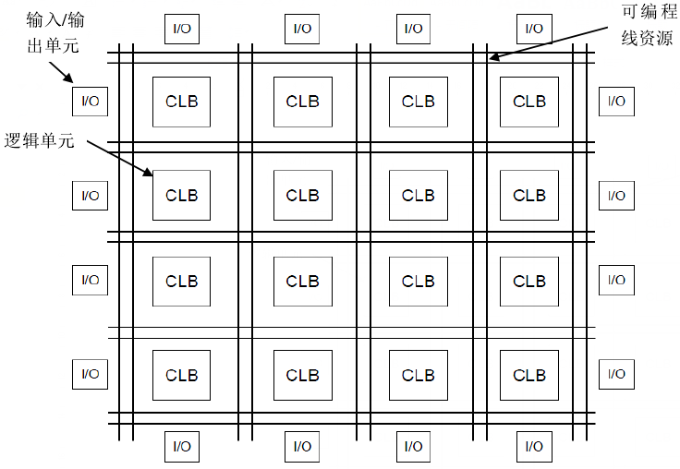
4. FPGA原理与结构

Slide 22
4. FPGA原理与结构
⑴ 可编程逻辑模块CLB
  FPGA的基本结构单元
  由若干个基本逻辑单元 (Basic Logic Element，BLE)通过门电路串联而成。

Slide 23
4. FPGA原理与结构
  BLE是由一个基于查找表 (Look Up Table，LUT)结构的K输入逻辑函数发生器和一个D触发器构成。
  输出连接到多路选择器MUX决定是组合还是时序输出：与寄存器相连的输出是时序输出；直接连接多路选择器的输出是组合输出。
查找表（Look-Up-Table，LUT) ，本质上就是一个RAM。每一个LUT可以看成一个有4位地址线的16x1的RAM。
目前FPGA中多使用4输入的LUT。

Slide 24
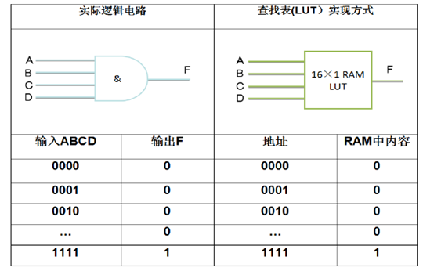
4. FPGA原理与结构
4输入与门

Slide 25
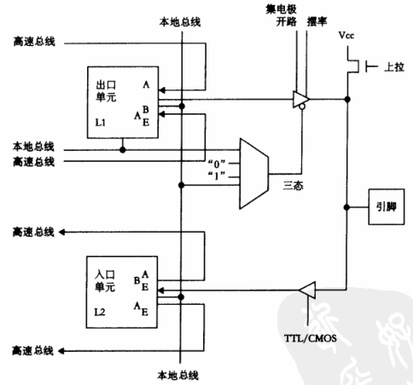
4. FPGA原理与结构
⑵ 可编程输入／输出模块(IOB)
IOB提供了FPGA内部逻辑阵列与外围器件之间的接口连接，完成不同电气特性下对输入/输出信号的驱动与匹配要求，实现芯片内部与外围电路的通信。
通常排列在芯片的四周，主要是由输入触发器、输入缓冲器、输出触发/锁存器和输出缓冲器组成。

Slide 26
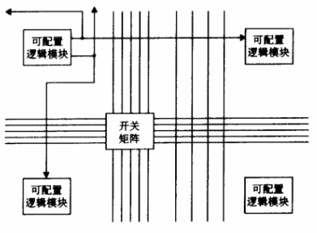
4. FPGA原理与结构
⑶ 可编程互连资源(IR)
包括各种长度的连线线段和一些可编程连接开关。
连线通路的数量与器件内部阵列的规模有关，阵列规模越大，连线数量越多。
互连线按相对长度分为单线、双线和长线三种。
Notes:
IR包括各种长度的金属连线和可编程连接开关，主要实现CLB与CLB，CLB与IOB之间的连接。

Slide 27
CPLD与FPGA区别
CPLD：基于乘积项结构，基本结构为“与-或阵列”；
FPGA：基于查找表结构，由简单的查找表构成可编程门，再构成阵列形式（ FPGA数据掉电后丢失，CPLD掉电保持）
 | CPLD | FPGA
内部结构 | Product-term | Look-up Table
程序存储 | 内部EEPROM | SRAM，外挂EEPROM
资源类型 | 组合电路资源丰富 | 触发器资源丰富
集成度 | 低（几十-数万门级） | 高（百万门级）
使用场合 | 完成逻辑控制 | 完成比较复杂的算法
速度 | 慢 | 快
其他资源 | EEPROM | EAB，锁相环
保密性 | 可加密 | 一般不能加密

Slide 28
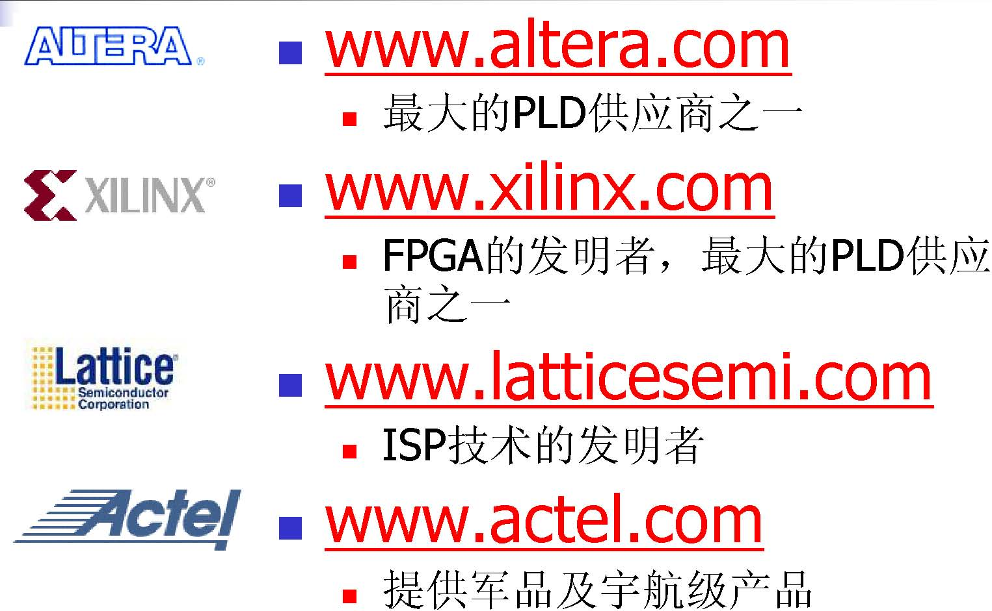
FPGA/CPLD厂商
ALtera：高性能、高集成度、高性价比，开发工具软件丰富，且提供免费使用版本；
Xilinx：追求高集成度、高速度、低价格、低功耗设计；
Lattice:CPLD的开拓者，首创PLD及ISP技术；
Actel：加密性好，产品广泛应用于航空航天、军事领域。

Slide 29
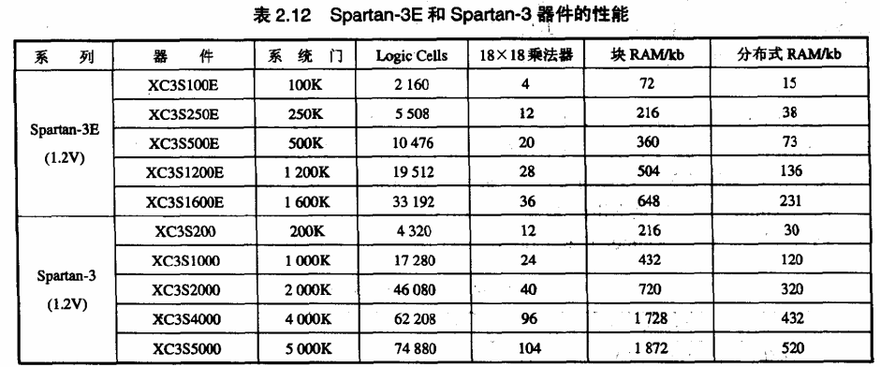
FPGA/CPLD器件概述
Xilinx公司FPGA器件——Spartan3系列

Slide 30
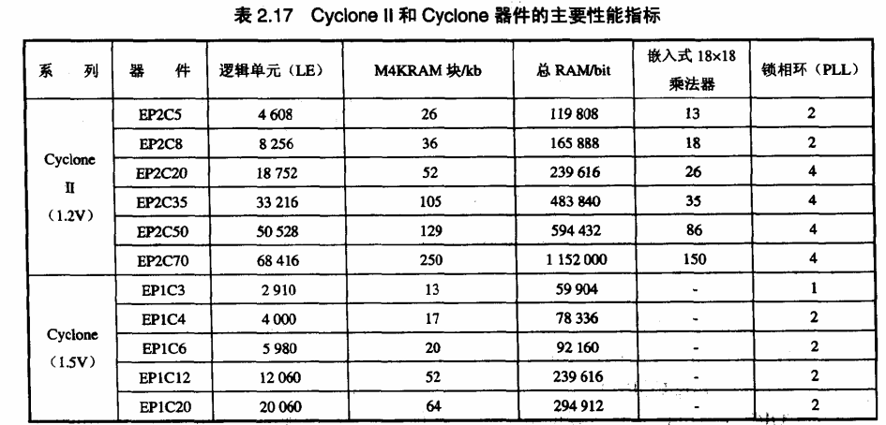
FPGA/CPLD器件概述
Altera公司FPGA器件——Cyclone和Cyclone系列

Slide 31
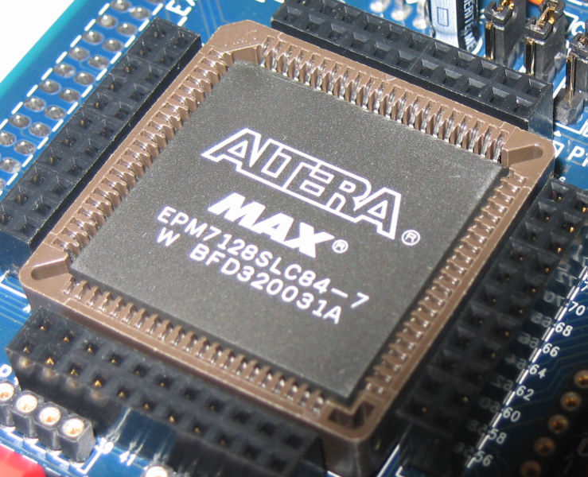
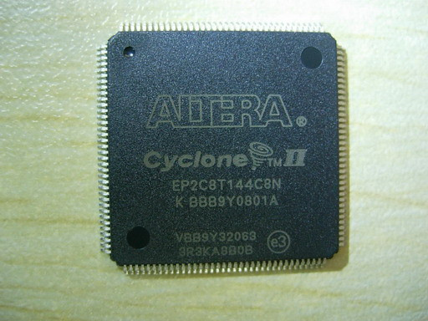
Altera CPLD/FPGA
Altera CPLD MAX7000S
Altera FPGA Cyclone II

Slide 32
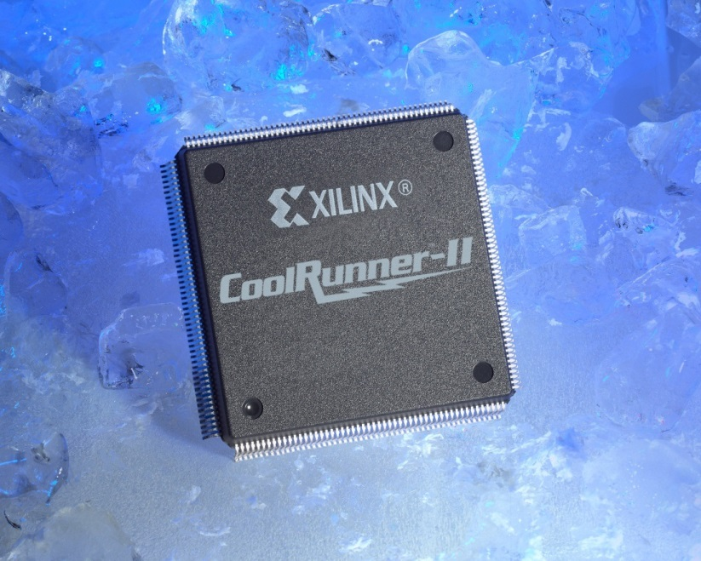
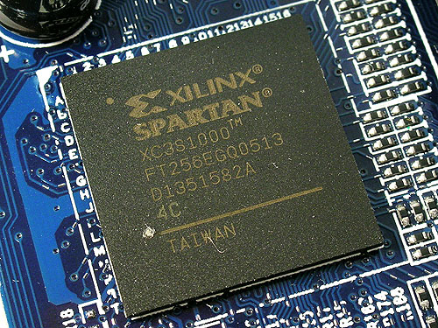
Xilinx CPLD/FPGA
Xilinx CPLD CoolRunner
Xilinx FPGA Spartan 3

Slide 33
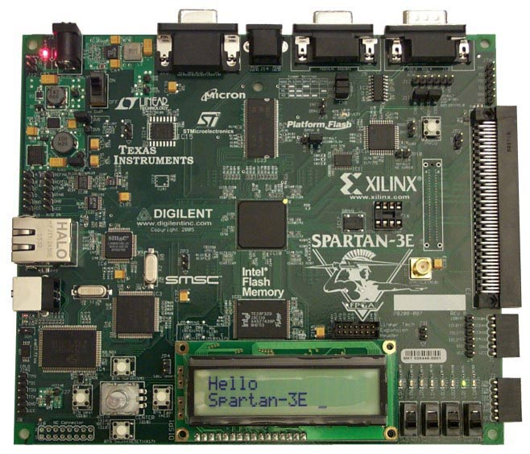
Xilinx FPGA Spartan 3E

Slide 34


CPLD/FPGA开发软件
QUARTUS II
+ SOPC Builder
+ Nios II IDE
+Qsys
ISE
+ EDK(XPS+SDK)
+Vivado

Slide 35
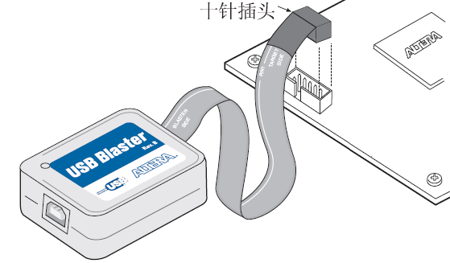
FPGA/CPLD器件下载配置
USB-Blaster下载电缆
下载接口引脚信号名称
引脚
1
2
3
4
5
6
7
8
9
10
PS模式
DCK
GND
CONF_DONE
VCC
nCONFIG
-
nSTATUS
-
DATA0
GND
JTAG模式
TCK
GND
TDO
VCC
TMS
-
-
-
TDI
GND

Slide 36
JTAG边界扫描测试
引 脚
描 述
功 能
TDI
测试数据输入
(Test Data Input)
测试指令和编程数据的串行输入引脚。数据在TCK的上升沿移入。
TDO
测试数据输出
(Test Data Output)
测试指令和编程数据的串行输出引脚，数据在TCK的下降沿移出。如果数据没有被移出时，该引脚处于高阻态。
TMS
测试模式选择
(Test Mode Select)
控制信号输入引脚，负责TAP控制器的转换。TMS必须在TCK的上升沿到来之前稳定。
TCK
测试时钟输入
(Test Clock Input)
时钟输入到BST电路，一些操作发生在上升沿，而另一些发生在下降沿。
TRST
测试复位输入
(Test Reset Input)
低电平有效，异步复位边界扫描电路(在IEEE规范中，该引脚可选)。

Slide 37
5. FPGA的发展
1、基于FPGA的嵌入式系统（SoPC）技术正在成熟；
2、FPGA芯片向高性能、高密度、低压和低功耗方向发展；
3、基于IP库的设计方法；
  FPGA的设计者只需要寻找适合项目需要的IP库资源，然后将这些IP整合起来，完成顶层模块设计。
  整个项目的仿真和验证工作主要就是验证IP库的接口逻辑设计正确性。
4、FPGA的动态可重构技术
  指对于特定结构的FPGA芯片，在一定的控制逻辑的驱动下，对芯片的全部或部分逻辑资源实现高速的功能变换，从而实现硬件的时分复用，节省逻辑资源。

Slide 38
SOPC技术
可编程片上系统芯片SOPC（System On a Programmable Chip）是Altera公司于2000年提出的一种灵活高效的SOC解决方案，SOPC利用可编程逻辑技术把整个电子系统集成在一个单片上，是一种特殊的嵌入式系统芯片。
首先它是片上系统(SoC)，即由单个芯片完成整个系统的主要逻辑功能；
其次，它是可编程系统，具有灵活的设计方式，可裁减，可扩充，可升级，并具备软硬件在系统可编程的特点。
可编程片上系统正在成为FPGA最为重要的发展方向。

Slide 39
SOPC技术
SOPC具有如下特点：
  至少包含一个嵌入式处理器内核
  具有一定容量的片内高速RAM
  具有足够的片上可编程逻辑资源
  具有处理器调试接口和编程接口

Slide 40
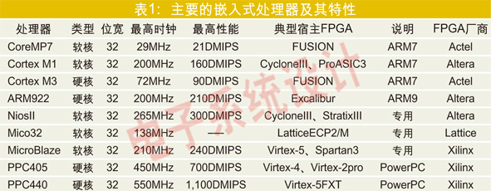
FPGA的嵌入式处理器
各主流FPGA厂商都在FPGA产品中提供了嵌入式硬核或软核处理器的支持

Slide 41
FPGA的嵌入式处理器-软核
Nios/Nios2
Nios/Nios2 由Altera 公司推出，Nios 出现于2000 年，专门针对Altera 的FPGA 进行了优化，是一种可配置的16/32 位RISC 处理器，采用5 级流水线，哈佛结构;
MicroBlaze
MicroBlaze 是Xilinx 公司推出的32 位、哈佛结构的RISC处理器，专门针对Xilinx 的FPGA 进行了优化，主要应用于网络、电信、数据通信、嵌入式和消费市场的复杂系统。MicroBlaze 使用32 位指令集，3 级流水，有32 个32 位的通用寄存器，可选的硬件乘法器，不支持用户自定义指令、协处理器、Cache、MMU，外部总线主要使用IBM的CoreConnect标准。

Slide 42
FPGA的嵌入式处理器-软核
Leon2\Leon3
Leon2\Leon3 由Jiri Gaisle 个人开发，受到欧洲航天局工作的支持。Leon2 使用VHDL 描述，分为两个版本：标准版和容错(Fault Tolerant)版。标准版是一种开源的软核，使用GNU LGPL 授权协议，可以免费地应用于研究、教学和商业目的。
OpenRISC1200
OpenRISC1200 是OpenRISC 系列RISC 处理器内核的一员。OpenRISC 是由OpenCores 组织负责开发和维护的，免费、开源的RISC 处理器内核家族。OpenRISC 包括OpenRISC1000 和OpenRISC2000 两个体系。

Slide 43
FPGA的嵌入式处理器-硬核
PowerPC
PowerPC是指Performance Optimization With Enhanced RISC”，意为增强RISC性能优化架构。最早由IBM推出。
ARM
ARM（Advanced RISC Machines先进的RISC设备），由ARM公司设计的具有特定体系结构的一种嵌入式核心控制器芯片及其相关技术。

Slide 44
FPGA的嵌入式处理器
是否需要在FPGA中嵌入处理器？
FPGA适合用于逻辑控制、接口控制、规则数据处理，设计具有复杂算法和逻辑控制系统时，需要结合使用嵌入式处理器
对系统集成度要求较高，将处理器嵌入FPGA能最大限度地提高系统集成度，降低系统设计复杂度，加快上市时间。
对需求变化提供较大的灵活性，在FPGA中嵌入处理器较为合适。FPGA与芯片处理器的结合的优点是无须重做一块新PCB或采用新的处理器就能够对软、硬件进行调试，对变更进行测试。

Slide 45
FPGA的嵌入式处理器
选择软核处理器还是硬核处理器？
对处理器的性能要求不高（仅要求几个到一两百个DMIPS，采用不多的FPGA资源就可以，则采用嵌入软核处理器是合适的选择。
需要数据、协议处理能力超过300DMIPS，且难以由多个处理器分担，则采用1,100MIPS的高性能PowerPC嵌入硬核处理器较合适。
FPGA中嵌入的处理器应当与FPGA及其所面向的市场、应用需求相匹配。
  在中低性能FPGA中采用MicroBlaze、Nios/NiosII等软核处理器，
  在高性能平台FPGA中采用PowerPC高性能硬核处理器。
  例如采用Spartan3 FPGA中的MicroBlaze软核处理器实现中低复杂度系统控制和低速协议处理，采用Vitex-5 FXT平台FPGA中的PowerPC440实现大批量的数据处理和复杂的高速网络协议处理。

